Slide 1
“擂台比武展风采 实干担当促教育”党建工作交流
党建“1234” 引领学校品质提升
主讲人：中共泸县玄滩镇玄滩中心小学校支部书记 唐光会

Slide 2
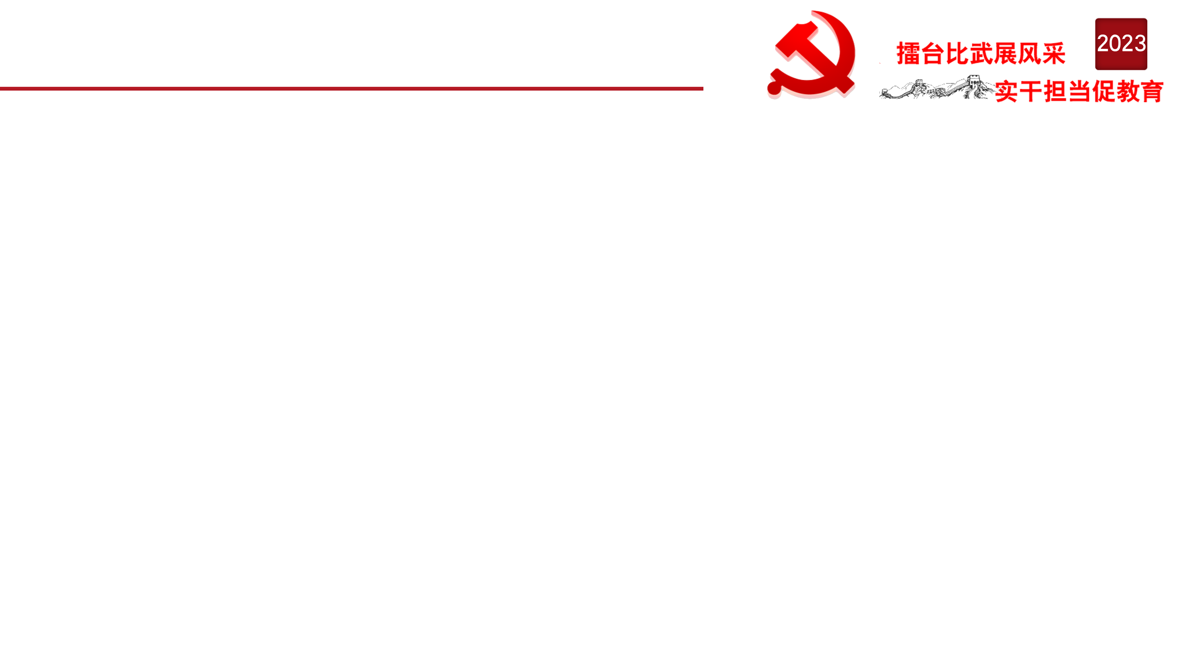
“1234”党建工作模式
泸县玄滩中心小学校以党建工作为引领，以培育和践行社会主义核心价值观为主线，以推进基层党组织标准化建设为推手，在党员队伍建设标准化、党内组织生活标准化和活动阵地标准化上下功夫，把党建工作与德育工作、教学工作紧密结合，切实做到同布置、同落实、同考核，形成了独具特色的“1234”党建工作模式，促进了学校教育教学质量的品质提升。

Slide 3
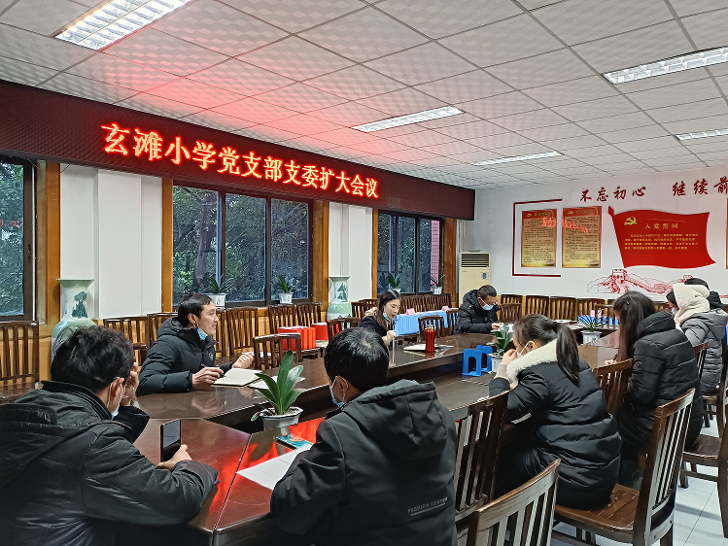
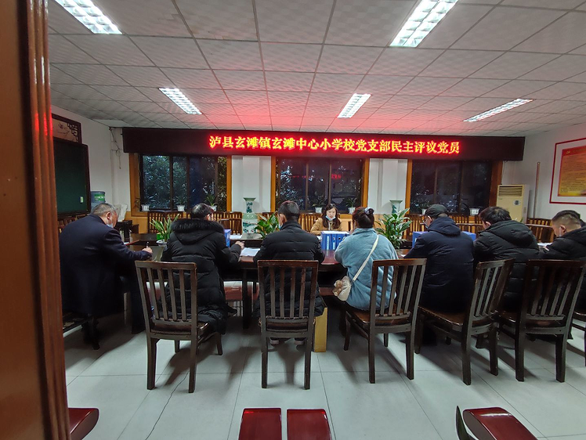
“1234”党建工作模式
“1”：紧紧围绕“党组织领导的校长负责制”一个核心
党组织领导的核心就是决策议事权，具体表现在学校党支部议事决策机制的制定落实。由学校党支部委员会领导的“三重一大”调查、研究、决策上，把握住学校发展大局，对学校的制度、人事、财务、安全及其他重大事件的议定决策。

Slide 4
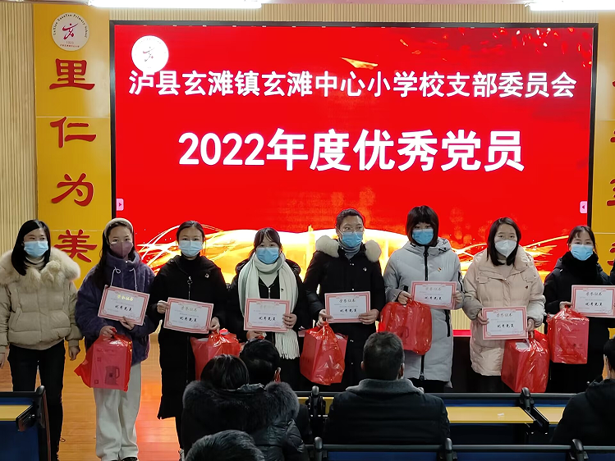
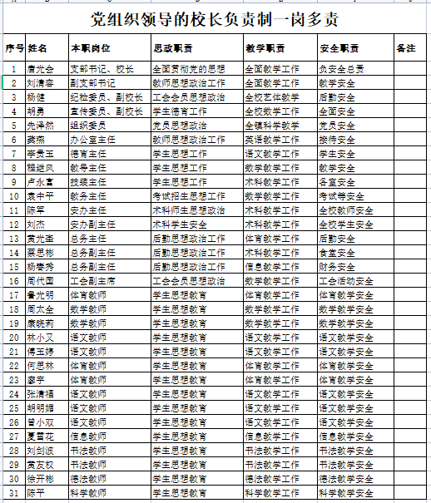
“1234”党建工作模式
“2”：把握两个基本点：干部管理和依法治校
(一)干部管理
1.一岗一责：尽职尽责做好管理岗位的党务工作。
2.一岗多责：除党务工作，还要在德育、教育、安全、帮扶等工作中分别联系一个单元。
3.先锋示范：在师德师风、安全管理、廉洁自律等方面起好带头作用。

Slide 5
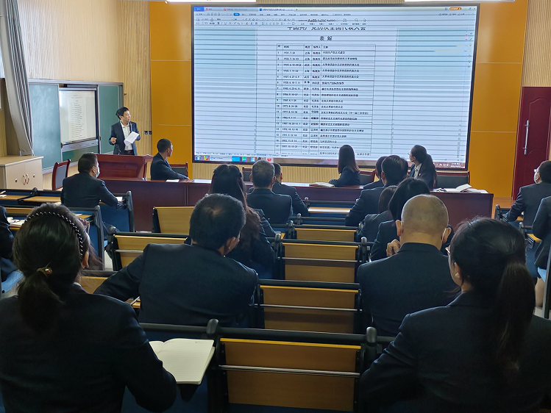
“1234”党建工作模式
“2”：把握两个基本点：干部管理和依法治校
(二)依法治校
1.学习贯彻国家法律法规。
2.制定好学校的“法”。
3.执法必严。
4.完善制度管理。

Slide 6
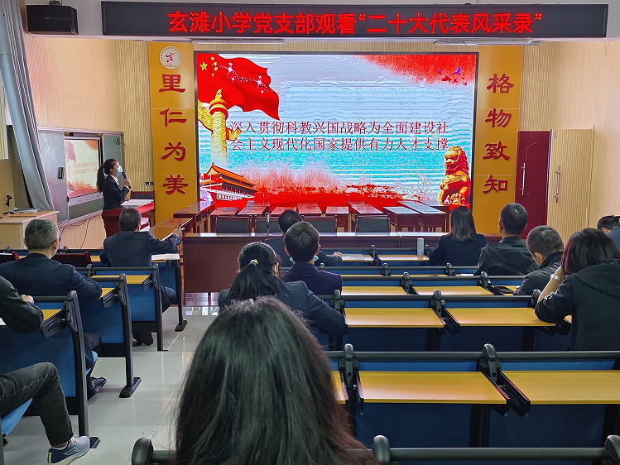
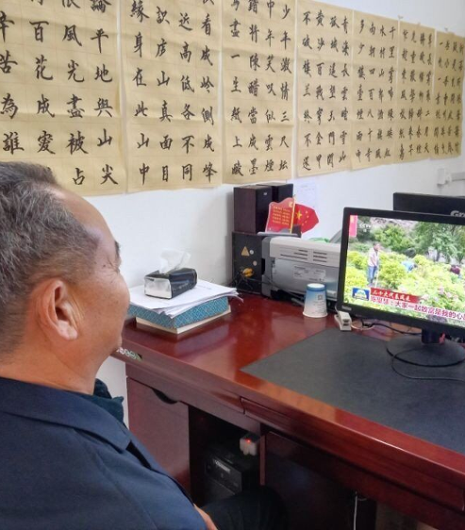
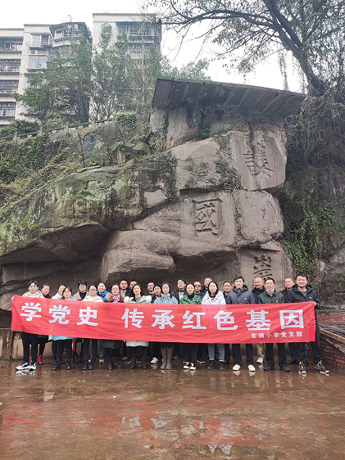
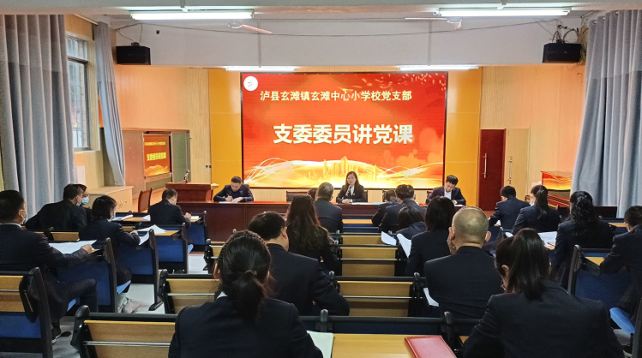
“1234”党建工作模式
“3”：创新“3+”活动模式，三会一课全面发力
（一）开启“3+”党课模式
以案例式、观摩式、实践式党课为主，以网络式、沙龙式等党课为辅，让党员们以先进事迹为书，以网络为书，以教育基地为书，以实践为书，多措并举，全面提升党员的综合素养。

Slide 7
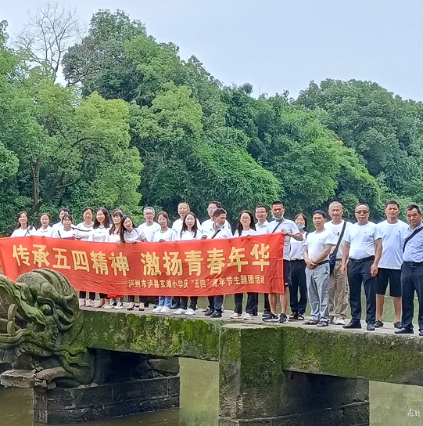
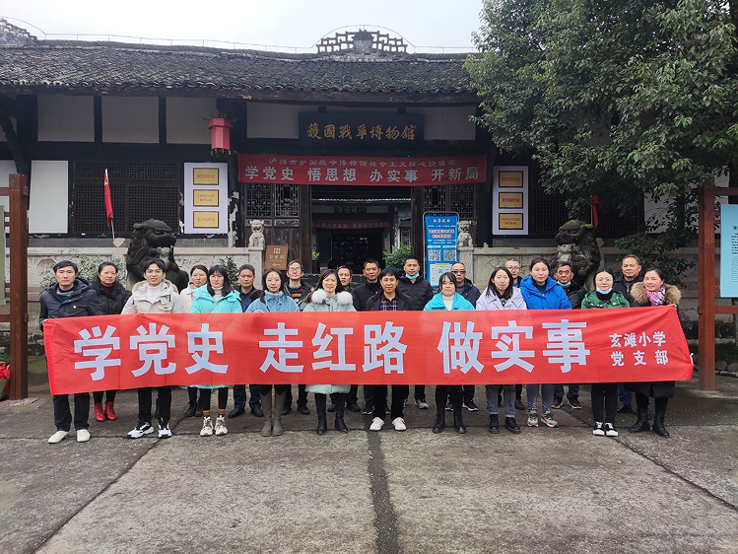
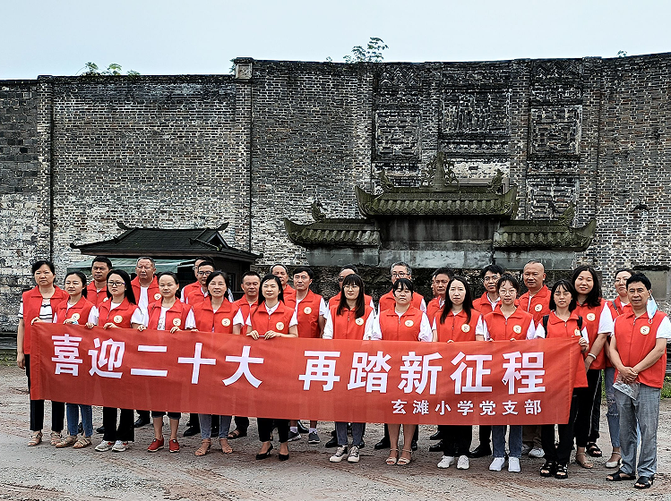
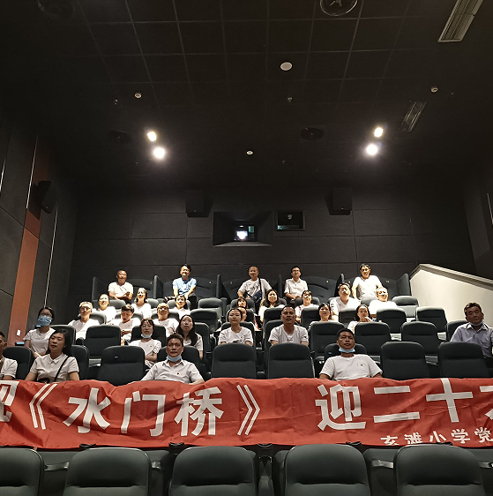
“1234”党建工作模式
“
3”：创新“3+”活动模式，三会一课全面发力
(二）举行“3+”固定党日活动。
每月举行一次以重温入党誓词、齐过政治生日、开展志愿服务活动为主，与工会、教导处携手开展户外拓展、技能比武、观影等活动为辅的固定党日活动。

Slide 8
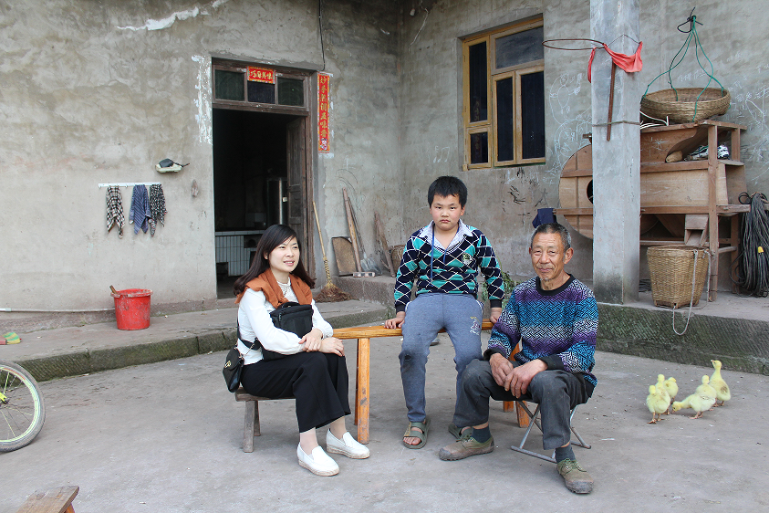
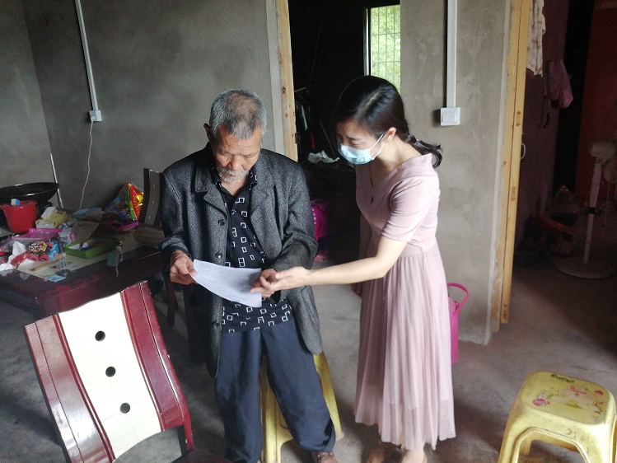
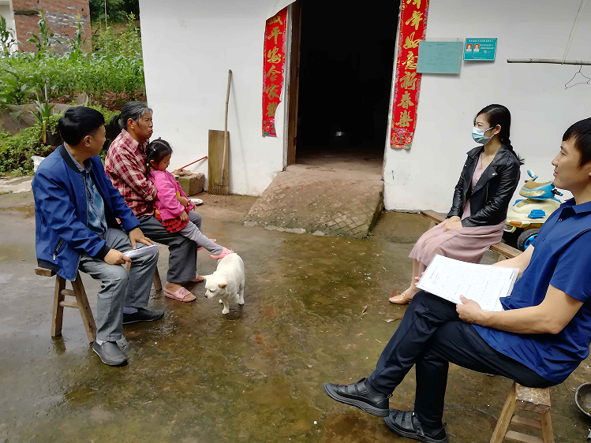
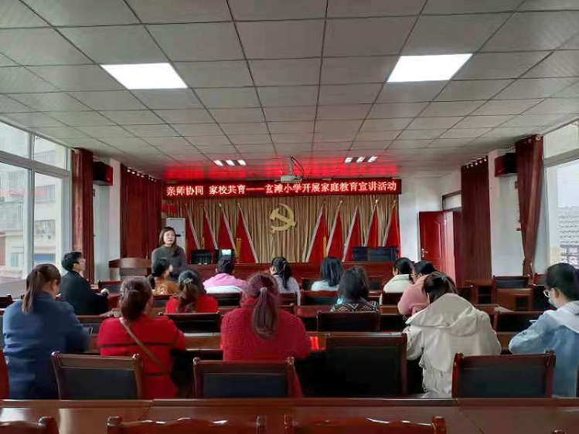
“1234”党建工作模式
“3”：创新“3+”活动模式，三会一课全面发力。
（三）推出“3+”主题教育套餐
以习近平新时代中国特色社会主义思想为指导，学习中央二十大精神、省十二届第二次全会精神、市委九届五次、县委十四届五次会议精神和重大决策，开展走访、演讲、观影、知识竞赛等活动。

Slide 9
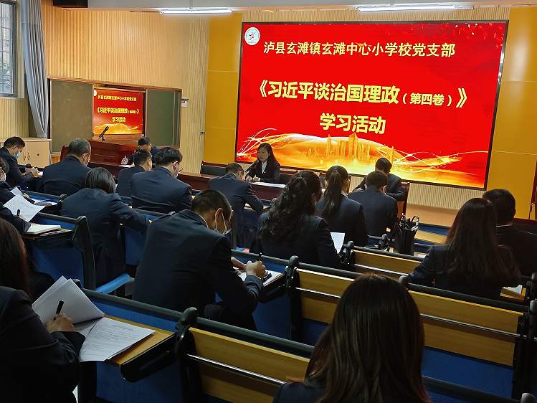
“1234”党建工作模式
“4”：打造“四大工程”，党员素养全面提升
（一）学习工程提素养
把学习习近平中国特色社会主义思想为核心，以习近平治国理政、中国共产党历史等书籍为内容，以集体学习、自主学习为途径，以学习强国网络为平台，以学习记录、学习心得、知识竞赛为展现形式，强化党员干部的政治理论学习，不断提高政治素养。

Slide 10
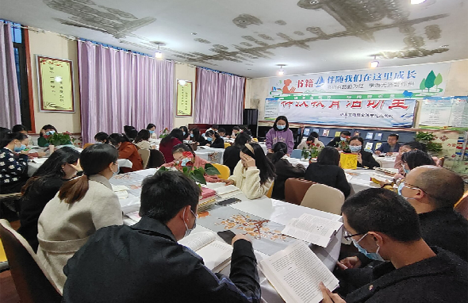
“1234”党建工作模式
“4”：即打造“四大工程”，党员素养全面提升
（二）阅读工程厚底蕴。
结合书香校园品牌创建，党员干部带头完成《阅读银行》。要求每个党员在每学期的教职工优秀阅读者的检查、评比和展示中出彩。

Slide 11
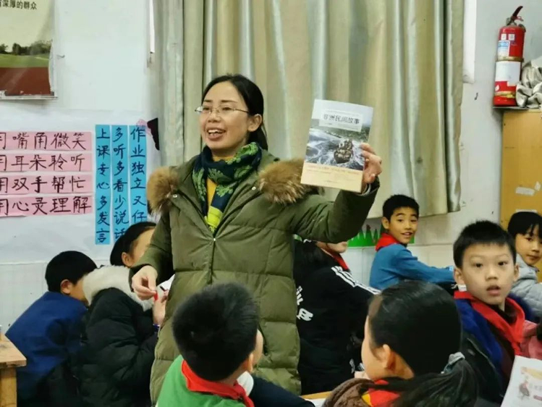
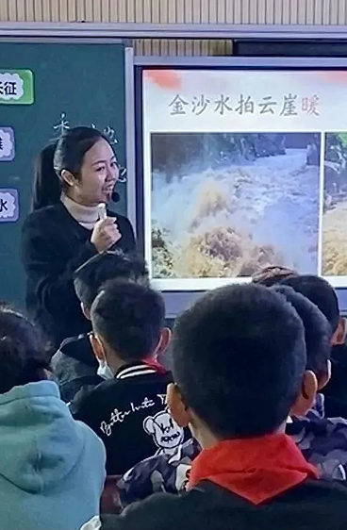
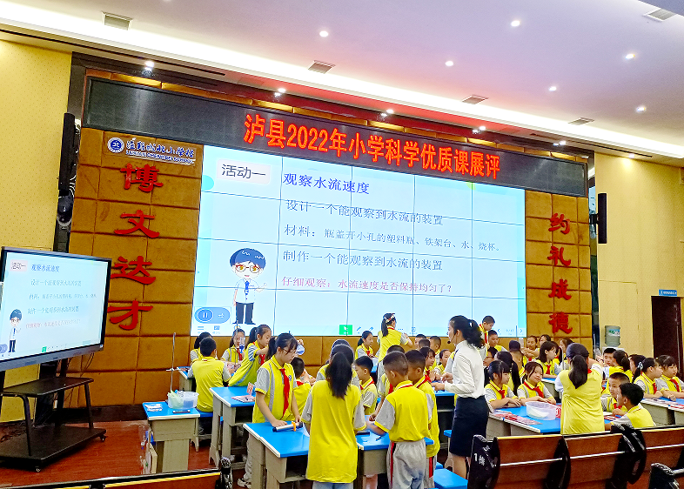
“1234”党建工作模式
“4”：即打造“四大工程”，党员素养全面提升
（三）好课工程强业务
学校要求党员干部带头参加各级各类的业务竞赛活动，特别是上好一节示范课，充分彰显了党员的“领头羊”作用。

Slide 12
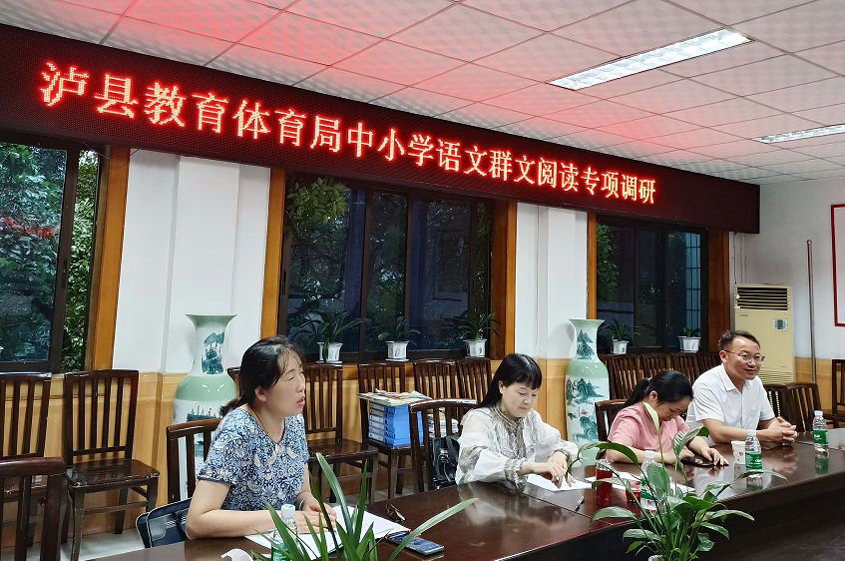
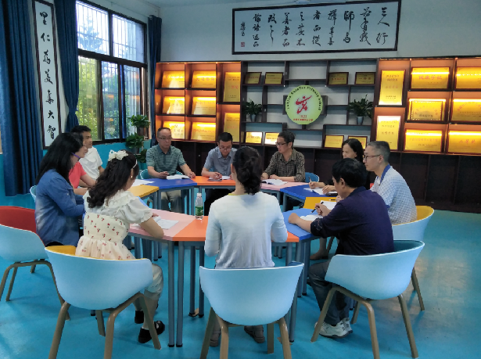
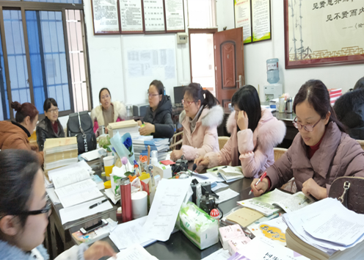
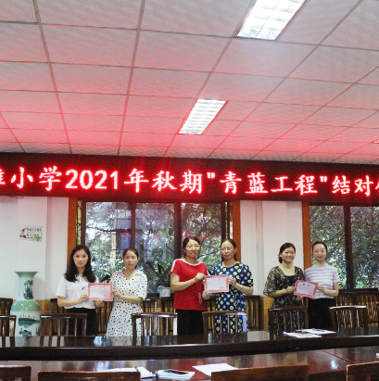
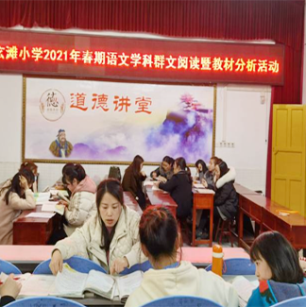
“1234”党建工作模式
“4”：即打造“四大工程”，党员素养全面提升
（四）研修工程树品牌
党员干部要积极开展专题研修工作，打造学校党建研修品牌。围绕学校“里仁为美 格物致知”的思想确定自己的主题，写好一篇文章，做好一次专题讲座（论坛），开展一项课题研究等，让党的思想光辉在实践中提到锻炼和展示。

Slide 13
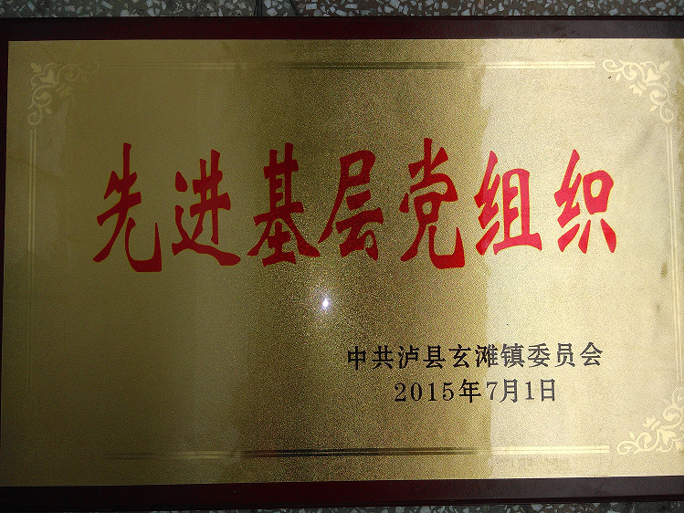
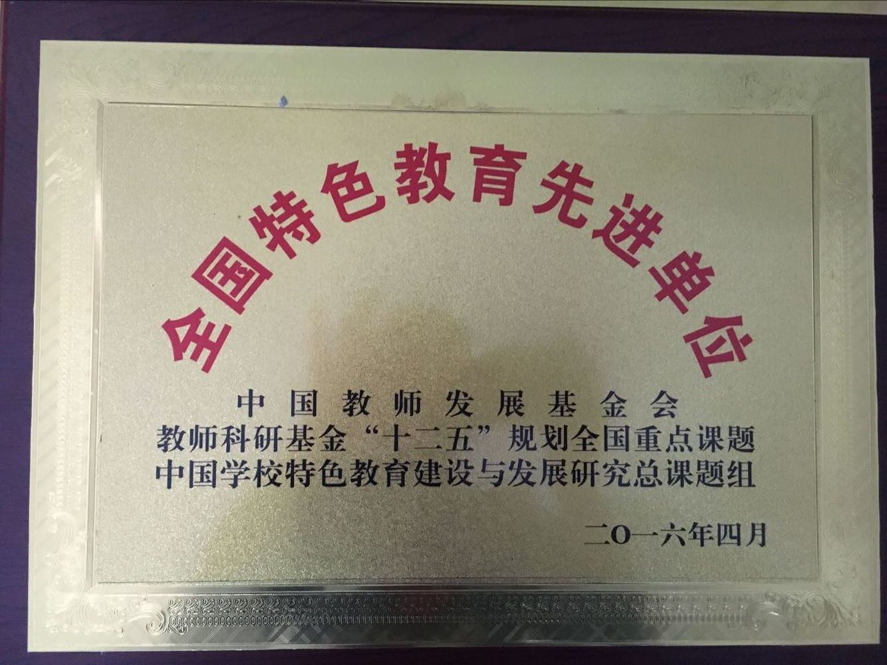
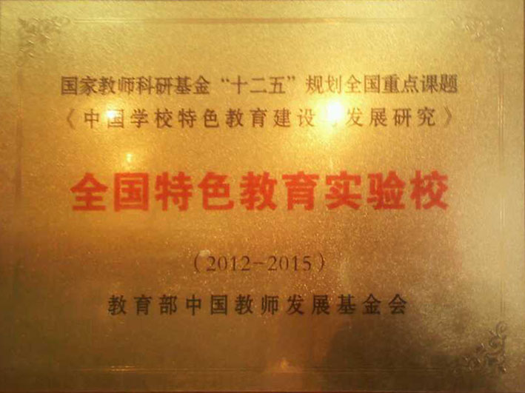
取得成绩：
发挥党员的带头垂范作用，引领全体教师以一流态度对待工作，一流标准要求自己，一流业绩报效社会。
在党建工作的强力推进下，促进了学校的快速发展。2015年获得“泸县先进基层党组织的荣誉”。学校先后获得了国家级省市县百余项殊荣，为确立泸县东北部教育共同体中心校领头单位，争创西南名校而努力奋斗！

